Slide 1


ce-7. メモリ内でのデータ配置
（C プログラミング応用）（全１４回）
URL: https://www.kkaneko.jp/pro/c/index.html
金子邦彦

Slide 2
例題１．棒グラフを描く
整数の配列から，その棒グラフを表示する
  ループの入れ子で，棒グラフの表示を行う（参考：第６回授業の例題３）
棒グラフの１本の棒を画面に表示する機能を持った関数を補助関数として作る

Slide 3
例題：棒グラフ
#include "stdio.h"
#include <math.h>
void draw_bar( int len )
{
int i;
for (i=0; i<len; i++) {
printf("*");
}
printf("\n");
return;
}
int main()
{
int i;
int ch;
int a[]={6,4,7,1,5,3,2};
for (i=0; i<7; i++) {
draw_bar(a[i]);
}
ch = getchar();
ch = getchar();
return 0;
}
補助関数
draw_bar
棒グラフの１本の棒を
画面に表示する機能
配列の宣言
配列から読み出して，補助関数 draw_bar に渡している
各自でビルド，実行して，
動作を確認して下さい

Slide 4
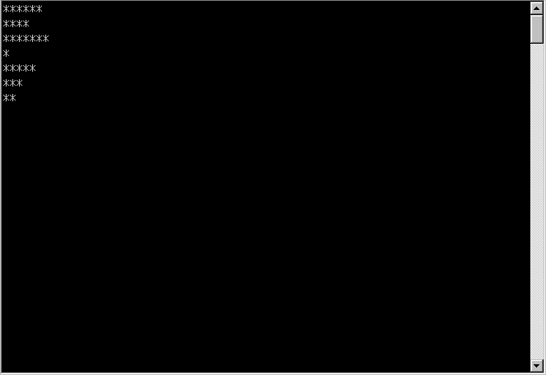
実行結果の例
棒グラフが表示される

Slide 5
プログラム実行順
普通，プログラム中の文は，上から下へ順に実行される
関数呼び出しでは，関数の先頭に「ジャンプ」する．
  関数呼び出しの例） draw_bar(a[i]);
呼び出された関数の中で return 文に出会うと，関数呼び出しの場所に戻る．
このことは，C言語が「手続き型言語」と言われる理由の１つ

Slide 6
プログラム実行順
#include "stdio.h"
#include <math.h>
void draw_bar( int len )
{
int i;
for (i=0; i<len; i++) {
printf("*");
}
printf("\n");
return;
}
int main()
{
int i;
int ch;
int a[]={6,4,7,1,5,3,2};
for (i=0; i<7; i++) {
draw_bar(a[i]);
}
ch = getchar();
ch = getchar();
return 0;
}
複数の関数を含む
プログラム
補助関数
プログラム実行は
メインの関数から
始まる
関数呼び出しの場所に戻る
メインの関数
７回の繰り返し
関数 draw_bar を呼び出し

Slide 7
メインの関数内の変数
#include "stdio.h"
#include <math.h>
void draw_bar( int len )
{
int i;
for (i=0; i<len; i++) {
printf("*");
}
printf("\n");
return;
}
int main()
{
int i;
int ch;
int a[]={6,4,7,1,5,3,2};
for (i=0; i<7; i++) {
draw_bar(a[i]);
}
ch = getchar();
ch = getchar();
return 0;
}
変数 i, ch, a
をメモリエリア中に確保
ここで使用

Slide 8
メインの関数内の変数
#include "stdio.h"
#include <math.h>
void draw_bar( int len )
{
int i;
for (i=0; i<len; i++) {
printf("*");
}
printf("\n");
return;
}
int main()
{
int i;
int ch;
int a[]={6,4,7,1,5,3,2};
for (i=0; i<7; i++) {
draw_bar(a[i]);
}
ch = getchar();
ch = getchar();
return 0;
}
この時点では
変数名 | 値 | タイプ
i | 7 | int
ch | 未使用 | int
a | 6,4,7,1,5,3,2 | int の配列

Slide 9
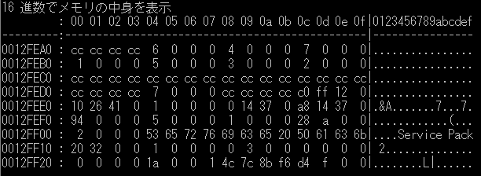
実際のメモリの中身
a
i
ch
変数名 | 値 | タイプ
i | 7 | int
ch | 未使用 | int
a | 6,4,7,1,5,3,2 | int の配列

Slide 10
補助関数内の変数
#include "stdio.h"
#include <math.h>
void draw_bar( int len )
{
int i;
for (i=0; i<len; i++) {
printf("*");
}
printf("\n");
return;
}
int main()
{
int i;
int ch;
int a[]={6,4,7,1,5,3,2};
for (i=0; i<7; i++) {
draw_bar(a[i]);
}
ch = getchar();
ch = getchar();
return 0;
}
変数 len, i
がメモリエリア中に確保される
ここで使用
変数 i, ch, a
がメモリエリア中に確保される
ここで使用

Slide 11
補助関数内の変数
#include "stdio.h"
#include <math.h>
void draw_bar( int len )
{
int i;
for (i=0; i<len; i++) {
printf("*");
}
printf("\n");
return;
}
int main()
{
int i;
int ch;
int a[]={6,4,7,1,5,3,2};
for (i=0; i<7; i++) {
draw_bar(a[i]);
}
ch = getchar();
ch = getchar();
return 0;
}
この時点では
変数名 | 値 | タイプ
len | 6 など | int
i | 6 など | int
len は, 6, 4, 7, 1, 5, 3, 2 の値を取り，
i の値は len と等しい

Slide 12
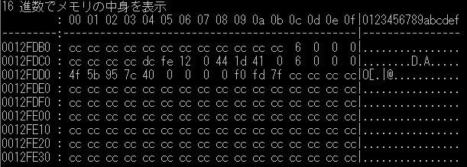
実際のメモリの中身
変数名 | 値 | タイプ
len | 6 など | int
i | 6 など | int
i
len
ページ１０で見たメモリの中身とは，メモリアドレスが違う
（個々の関数ごとに，個別のメモリエリアが割り当てられる）

Slide 13
家と住所
福岡市東区
箱崎１丁目１番
Ａさんの家
福岡市東区
箱崎２丁目２番
Ｂさんの家
名前
家
住所

Slide 14
メモリアドレスとは
メモリ
age
１８
rate
107.75
変数名
変数の中身
メモリアドレス

Slide 15
メモリアドレスとは
すべてのデータには「メモリアドレス」が付けられている
変数の中身： 値
「１８」 「１０７．７５」 など
変数名： プログラム内で使うための名前
「age」, 「rate」 など
メモリアドレス：
変数のそれぞれに付けられた「住所」の
ようなもの

Slide 16
例題２．変数のメモリアドレス表示
次の３つの変数を使って，「底辺と高さから，３角形の面積を計算するプログラム」を作る．
底辺 teihen 浮動小数データ
高さ takasa 浮動小数データ
面積 menseki 浮動小数データ
これら変数のメモリアドレスの表示も行う

Slide 17
#include "stdio.h"
#include <math.h>
int main()
{
double teihen;
double takasa;
double menseki;
int ch;
teihen = 3;
takasa = 4;
menseki = teihen * takasa * 0.5;
printf("menseki = %f\n",menseki);
printf("address(teihen) = %p\n", &teihen );
printf("address(takasa) = %p\n", &takasa );
printf("address(menseki) = %p\n", &menseki );
ch = getchar();
ch = getchar();
return 0;
}
「&」はメモリアドレス
の取得
「%p」はメモリアドレス
の表示

Slide 18
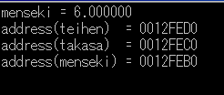
変数のメモリアドレス表示
実行結果の例
表示された
メモリアドレス*
メモリアドレスの値が
ここでの「例」と違っている
ことはある（動作は正しい）

Slide 19
メモリアドレスと変数
メモリ（模式図）
menseki
6.000000
0012FEB0
takasa
4.000000
0012FEC0
teihen
3.000000
0012FED0
変数名
メモリアドレス

Slide 20
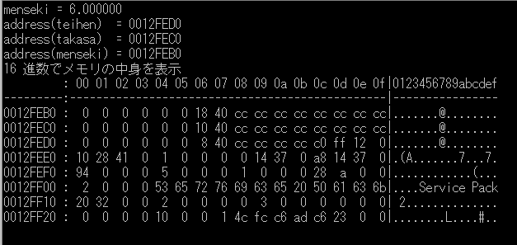
実際のメモリの中身
menseki
takasa
teihen
変数名 | 値 | タイプ
menseki | 6 | double
takasa | 4 | double
teihen | 3 | double
double 型の変数は
8 バイトになっている

Slide 21
メモリアドレスの取得と表示
printf("address(teihen) = %p\n", &teihen );
メモリアドレス
の表示
メモリアドレス
の取得
変数からメモリアドレスの取得
&: メモリアドレスを取得するための演算子
変数名（など）の前に付ける
メモリアドレスの表示のための書式
%p: メモリアドレスを表示せよという指示
printf 文などで使用

Slide 22
例題２ｂ．配列のメモリアドレス
次の２つの配列を使って，ベクトル（1.9, 2.8, 3.7）と，ベクトル（4.6, 5.5, 6.4）の内積を求めるプログラムを作る．
ベクトル（1.9, 2.8, 3.7） u 要素数３の浮動小数の配列
ベクトル（4.6, 5.5, 6.4） v 要素数３の浮動小数の配列
これら配列の要素について，メモリアドレスの表示も行う

Slide 23
各自でビルド，
実行して下さい
#include "stdio.h"
#include <math.h>
int main()
{
double u[]={1.9, 2.8, 3.7};
double v[]={4.6, 5.5, 6.4};
int i;
double ip;
int ch;
ip = 0;
for (i=0; i<3; i++) {
ip = ip + u[i]*v[i];
}
printf("内積=%f\n", ip);
printf("address(u[0]) = %p\n", &u[0]);
printf("address(u[1]) = %p\n", &u[1]);
printf("address(u[2]) = %p\n", &u[2]);
printf("address(v[0]) = %p\n", &v[0]);
printf("address(v[1]) = %p\n", &v[1]);
printf("address(v[2]) = %p\n", &v[2]);
ch = getchar();
ch = getchar();
return 0;
}
「{1.9, 2.8, 3.7}」のように書いて，
u[0], u[1], u[2] に値をセット
「&」はメモリアドレス
の取得
「%p」はメモリアドレス
の表示

Slide 24
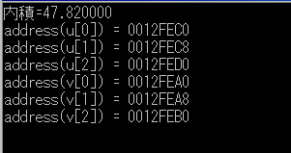
配列のメモリアドレス
表示された
メモリアドレス
実行結果の例

Slide 25
メモリアドレス
メモリ（模式図）
v[0]
4.6
0012F0A0
v[1]
5.5
0012FEA8
v[2]
6.4
0012FEB0
u[0]
1.9
0012FEC0
u[1]
2.8
0012FEC8
u[2]
3.7
0012FED0
メモリアドレス

Slide 26
配列とメモリアドレス
メモリアドレス
配列 u
（サイズは３）
配列 v
（サイズは３）
v[0]
4.6
0012F0A0
v[1]
5.5
0012FEA8
０
０
v[2]
6.4
0012FEB0
１
１
u[0]
1.9
0012FEC0
２
２
u[1]
2.8
0012FEC8
u[2]
3.7
0012FED0
添字
添字
メモリ内の配置
（配列の並びはそのままで
メモリに入る）
２つの配列

Slide 27
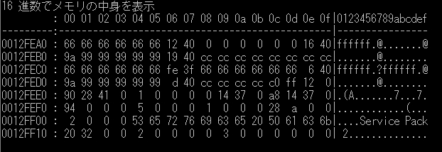
実際のメモリの中身
v[0],v[1],v[2]
u[0],u[1],u[2]
double 型の変数は
8 バイトになっている

Slide 28
バイナリ形式のファイル
プログラムが使う
メモリ空間
バイナリ形式の
ファイル
メモリの中身がそのまま
ファイルに入る
読み出し： fread を使用
書き込み： fwritre を使用

Slide 29

Windows ビットマップファイル
Windows ビットマップファイルの例
786,484 バイトのファイル
（バイナリ形式）
先頭１４バイト： ファイルヘッダ
画像データの本体が
先頭から何バイト目か
(bfOffBits) など
先頭４０バイト*： ヘッダ
幅 (biWidth)
高さ （ｂiHeight)
１画素あたりのビット数
(biBitCount)
圧縮法 (BiCompression)
→ 0 なら圧縮していない など
（画像の種類によっては40より長い）
残り： 画像データの本体

Slide 30

それぞれの格子が画素

Slide 31
参考： メモリダンプ用プログラム

Slide 32
#include "stdio.h"
void dump_line( unsigned char *top_address )
{
unsigned char *p;
// 「%p」はポインタの表示
printf( "%p :", top_address );
// 以下，16進数での表示を16バイト分行う
for ( p = top_address; p < (top_address + 16); p++ ) {
// 「%2x」は16進数2桁での表示
printf( " %2x", *p );
}
// メモリの中身が，16進数で 20 以上 7e 以下のときは，「文字」もで表示
printf( "|" );
for ( p = top_address; p < (top_address + 16); p++ ) {
// 「%c」は文字（１文字）での表示
if ( ( (*p) >= 0x20 ) && ( (*p) < 0x7e ) ) {
printf( "%c", *p );
}
else {
printf( "." );
}
}
printf( "\n" );
}

Slide 33
// 16進数でメモリの中身を表示
void dump( unsigned char *address, int len )
{
unsigned char *current;
printf( "16 進数でメモリの中身を表示\n" );
printf( " : 00 01 02 03 04 05 06 07 08 09 0a 0b 0c 0d 0e 0f|0123456789abcdef\n" );
printf( "---------:------------------------------------------------|----------------\n" );
current = (unsigned char*) ( ( ( (int) address ) / 16 ) * 16 );
while ( current < (address + len) ) {
dump_line( current );
current = current + 16;
}
return;
}
int main()
{
char s[] = "89771843";
int ch;
dump( (unsigned char*)s, 16 );
printf( "Enter キーを1,2回押すと，プログラムが終了します\n" );
ch = getchar();
ch = getchar();
return 0;
}

